Slide 1
프로젝트 명
작성자 | 작성일 | 검토자 | 검토일

Slide 2
Document History
서비스명 |  | 문서명 | 화면기획서
최초 작성일자 |  | 최종 변경일자
보안등급 | □ 비보안 ■ 내부전용 □ 대외비
버전 | 일자 | 내용 | 작성자

Slide 3
일정계획
1차 현업
업무협의
2차 현업
업무협의
분석/설계
확정
디자인 & 개발
업무 적합도
검증
운영이관
Service
개시
현업 업무협의 (7/24) | 요구사항 확정 (~7/29) | 분석/설계 (~7/31) | 확정 (~8/1) | 디자인 & 개발 (8/1~9/30) | 업무적합도 검증 (10/1) | 운영이관 (10/2) | Service 개시 (10/2~)
Key Task
요청서 내용 Review 개발범위 방향 협의 진행일정 협의 | 요구사항 확정 개발범위 확정 진행일정 공유 | Function Design Technical Design | 개발 Spec 확정 | 개발 진행 : DB 설계 기능 설계 개발 및 단위 테스트 | 통합테스트 현업 시연 | 운영 체계 구축 운영서버 Deploy 운영담당자 이관 | 서비스 모니터링 체계 구축
고객 협의사항
요구사항 명확화 | 개발 범위 및 기간 확정 | N/A | 기능 충족요건 확인 | 단위 테스트 진행 | 유용성 검증 | 모니터링
참여인원
클라이언트 – 담당자 관계자 개발업체 - *** 과장 - *** 이사 - Daniel.J 대리 | 클라이언트 – 담당자 관계자 개발업체 - Daniel.J 대리 | 기획 – 1명 DB – 1명 개발업체 - *** 과장 - *** 이사 - Daniel.J 대리 | 클라이언트 – 담당자 관계자 개발업체 - Daniel.J 대리 | 기획 – 1명 디자인 – 1명 프로그래밍 – 1명 | 클라이언트 – 담당자 관계자 유지보수 - *** 부장 | 클라이언트 – 담당자 관계자 유지보수 - *** 부장 | 클라이언트 – 담당자 관계자 회원 운영담당자 개발자 운영진행 유지보수 - *** 부장

Slide 4
INDEX
앱분류 | 1Depth | 2Depth | tab | 세부항목 및 기능 | Info Type | Code | Level | 화면번호 | 실시간

Slide 5
요구사항 정의
No | RFP | 확정여부 | 비고
1 | 요구사항1 내용 | 미정 | 2008-09-15 협의 후 결정
2 | 요구사항2 내용 | 확정 | 화면설계 적용
3 | 요구사항3 내용 | 확정 | 화면설계 적용(1안)
4 | 요구사항4 내용 | 확정 | 화면설계 적용
5 | 요구사항5 내용 | 확정 | 2008-07-29 회의결과 반영
6 | 요구사항6 내용 | 확정 | 화면설계 적용
7 | 요구사항7 내용 | 확정 | 화면설계 적용
8 | 요구사항8 내용 | 확정 | 화면설계 적용
9 | 요구사항9 내용 | 확정 | 화면설계 적용(1안)
10 | 요구사항10 내용 | 확정 | 2008-07-29 회의결과 반영
11 | 요구사항11 내용 | 확정 | 화면설계 적용

Slide 6
Process 정의
시스템 관리자
일반회원
업무관리자/관리자
서비스1 메인
관리자
공지사항
list
공지사항
view
공지사항
update
공지사항
list
공지사항
write
Q&A
list
회원/관리자
등록 글 수정
관리자
공유자료방
list
회원
Q&A
list
Q&A
view
Q&A
update
채택
list
Q&A
Write_Q
아이디어/실시/공모
list
회원
의견등록
관리자
답변등록
Q&A
Write_A
관리자
나의 서비스1
list
회원/관리자
공유자료방 수정
관리자
분류관리
공유자료방
list
공유자료방
view
공유자료방
update
관리자
게시판관리
회원/관리자
등록 수정
관리자
평가서편집
***/***/***
list
***/***/*** view
아이디어/실시/공모
update
관리자
외부공개할
***/***/*** write
관리자
평가
관리자
외부공개된
***/***/*** 평가
회원/관리자
관리자
우수서비스1인
채택
list
채택
view
채택
update
관리자
권한설정

Slide 7
1. 화면설계 정의
기본
기본화면 레이아웃
공통요소 정의
공통효과 정의
공통기능 정의

Slide 8
1. 기본
개발 요소 기본 정의
플랫폼 | - 모바일 웹 (HTML5)
제스처 및 애니메이션 | - 적용하지 않음
대응 Device | - 5”크기의 해상도를 기준으로 함. (국내 출시 안드로이드 폰 목록 참조) - 5”이하: 모바일 웹으로 서비스 (www.m.pulse.com) - 5”이상: 웹과 동일 서비스 제공
폰트 및 디자인 | - 기존 웹과 동일
기타 | - 아이폰 / 안드로이드 웹브라우저를 통한 홈화면 추가 기능 (바탕화면에 바로가기 아이콘 생성) - 현재 홈화면 바로가기 아이콘 파비콘 사이즈 (아이폰/패드): 57*57 (안드로이드): 128*128 - 참조 자료: http://blog.naver.com/kty4523?Redirect=Log&logNo=50132801321

Slide 9
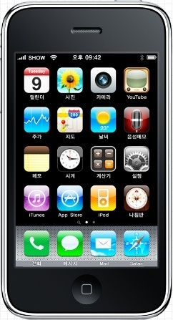
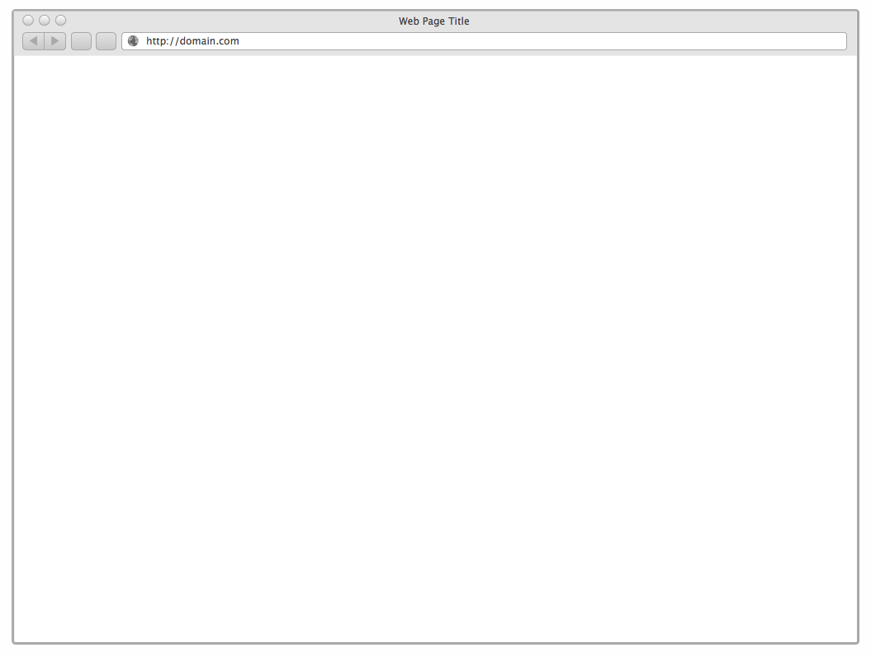
2. 기본화면 레이아웃
플랫폼 공통 UI (아이폰/안드로이드 공통)
→ 모바일 웹의 특성에 맞게 개발
→ 디자인은 아이폰4 기준 해상도로 제작 필요함. (640x960)
아이폰 OS
Status Bar
Indicator 영역
Navigation bar
브라우저 기능 영역(상단)
Contents Area
화면 영역 사이즈
컨텐츠 영역
Ticker bar
브라우저 기능 영역(하단)
기본 단말기 : iPhone 3GS
기본 해상도 : 320x480

Slide 10
2. 기본화면 레이아웃
List (Title, Navigation, Ticker) 및 표, Menu (Tab, Button)

Slide 11
3. 공통요소 정의
Keyboard 및 Date picker정의

Slide 12
4. 공통효과 정의
로딩바 호출 및 Dimm처리
→ 1초 이상 딜레이 시 로딩바 호출.
Status Bar
Status Bar
H
M
H
M
X
팝업 호출 시 Dimm 처리 필요한 모든 화면
Color : Black
Alpha : 30%로 통일.

Slide 13
5. 공통기능 정의
Pop-up (Pop-over, Push) 및 Alert 정의

Slide 14
1. Menu Depth
메뉴리스트
메뉴리스트
메뉴리스트

Slide 15
User Process 또는 주요 제스처 및 기능
기획의도 및 Concept

Slide 16
INDEX
개정이력
Menu name
Description
Check List
1차
2차
Mobile
3차
Status Bar
4차
5차
6차
7차
8차
9차
10차
11차
12차
13차
14차
15차
16차
17차
18차
19차
20차
21차
22차
22차
22차
확정여부
로그인
전체메뉴
이용안내
공지사항

Slide 17
INDEX
개정이력
Menu name
Description
Check List
1차
2차
3차
4차
5차
6차
7차
8차
9차
10차
11차
12차
13차
14차
15차
16차
17차
18차
19차
20차
21차
22차
22차
22차
확정여부

